Slide 1
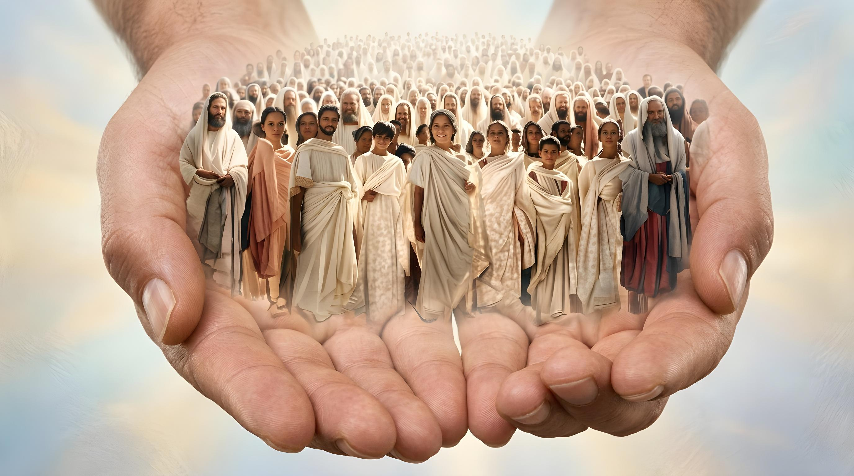
HAR, DRAGOSTE ȘI PĂRTĂȘIE
Studiul 13 pentru 26 septembrie 2026

Slide 2

«Harul Domnului Isus Hristos şi dragostea lui Dumnezeu, şi împărtăşirea Sfântului Duh să fie cu voi cu toţi! Amin.»
(2 Corinteni 13:14)

Slide 3

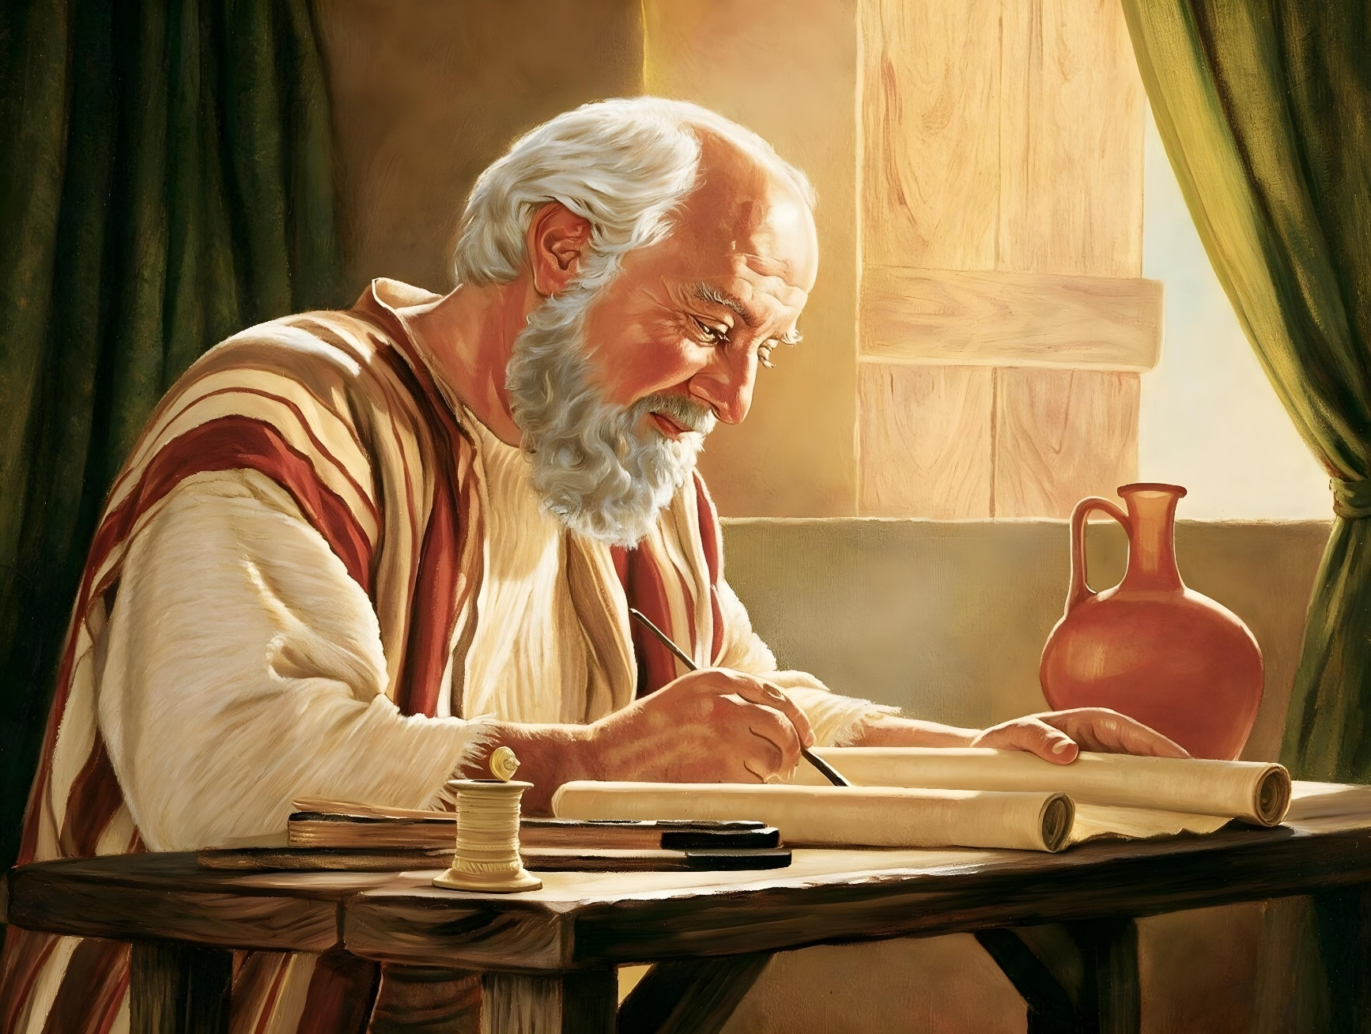

Cea mai des întâlnită formulă din încheierile scrisorilor lui Pavel, folosită cu mici variații în 13 din cele 14 epistole ale sale, este: „Harul Domnului nostru Isus Hristos să fie cu voi” (Rom. 16:24; 1 Cor. 16:23; Gal. 6:18; Efes. 6:24; Filipeni 4:23; Coloseni 4:18; 1 Tes. 5:28; 2 Tes. 3:18; 1 Tim. 6:21; 2 Tim. 4:22; Tit 3:15; Filipeni 1:25; Evrei 13:25).
Totuși, în a doua scrisoare către Corinteni, el face o excepție importantă. Despărțirea sa include harul, dragostea și părtășia tuturor persoanelor Dumnezeirii: Fiul, Tatăl și Duhul Sfânt (2 Corinteni 13:14).
“Harul Domnului Hristos”
“Dragostea lui Dumnezeu”
“Împărtășirea Sfântului Duh”
“Să fie cu voi”

Slide 4


“HARUL DOMNULUI ISUS HRISTOS”
“Căci cunoaşteţi harul Domnului nostru Isus Hristos. El, măcar că era bogat, S-a făcut sărac pentru voi, pentru ca, prin sărăcia Lui, voi să vă îmbogăţiţi.” (2 Corinteni 8:9)
Pavel începe și încheie a doua sa scrisoare către Corinteni cu o referire la harul lui Isus (2 Corinteni 1:2; 13:14). În ce constă acest har?
El a părăsit bogățiile veșnice ale cerului și s-a făcut sărac, pen-tru ca noi să putem moșteni bogățiile Lui. (2 Cor. 8:9)
El a umblat prin lumea noastră pentru ca noi să-L putem cunoaște, să-L iubim și să-L urmăm (Ioan 15:12)
El S-a smerit pe Sine și S-a făcut ascultă-tor până la moarte, ca să ne ierte păcatele și să ne dea viață veșnică. (Filipeni 2:8)
Ce se întâmplă cu cei dintre noi care primesc harul Lui?
Suntem îndreptățiți (Romani 3:24; Efeseni 1:7)
Ne bucurăm în nădejde (Romani 5:2)
Primim putere de la Hristos (2 Corinteni 12:9)
Păcatul nu are stăpânire asupra noastră (Romani 6:14)
Vom domni în viață cu Isus (Romani 5:17, 21)

Slide 5


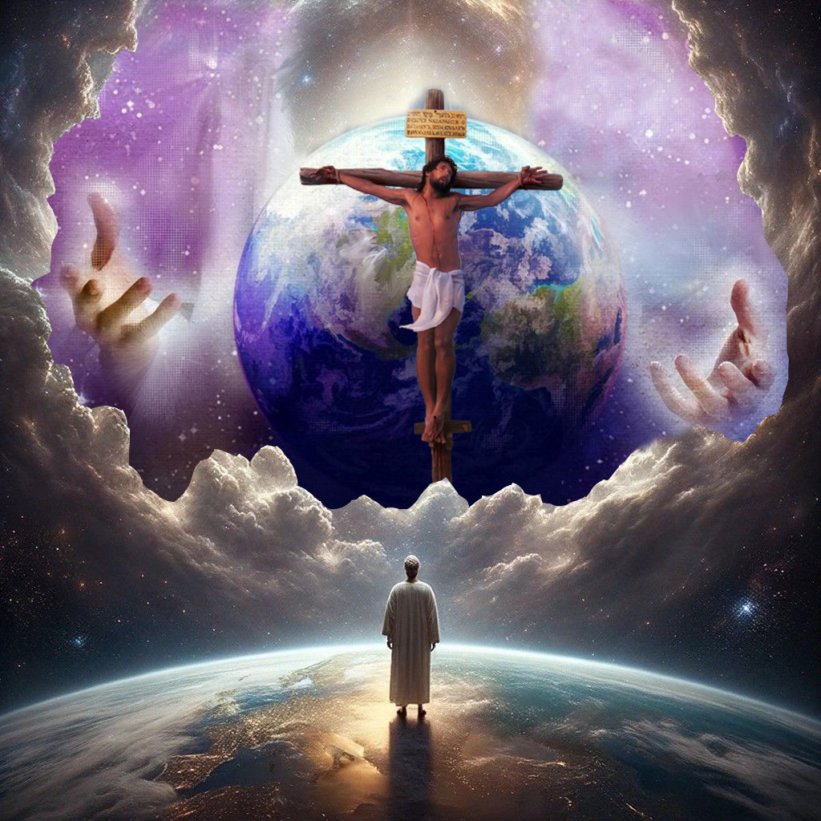
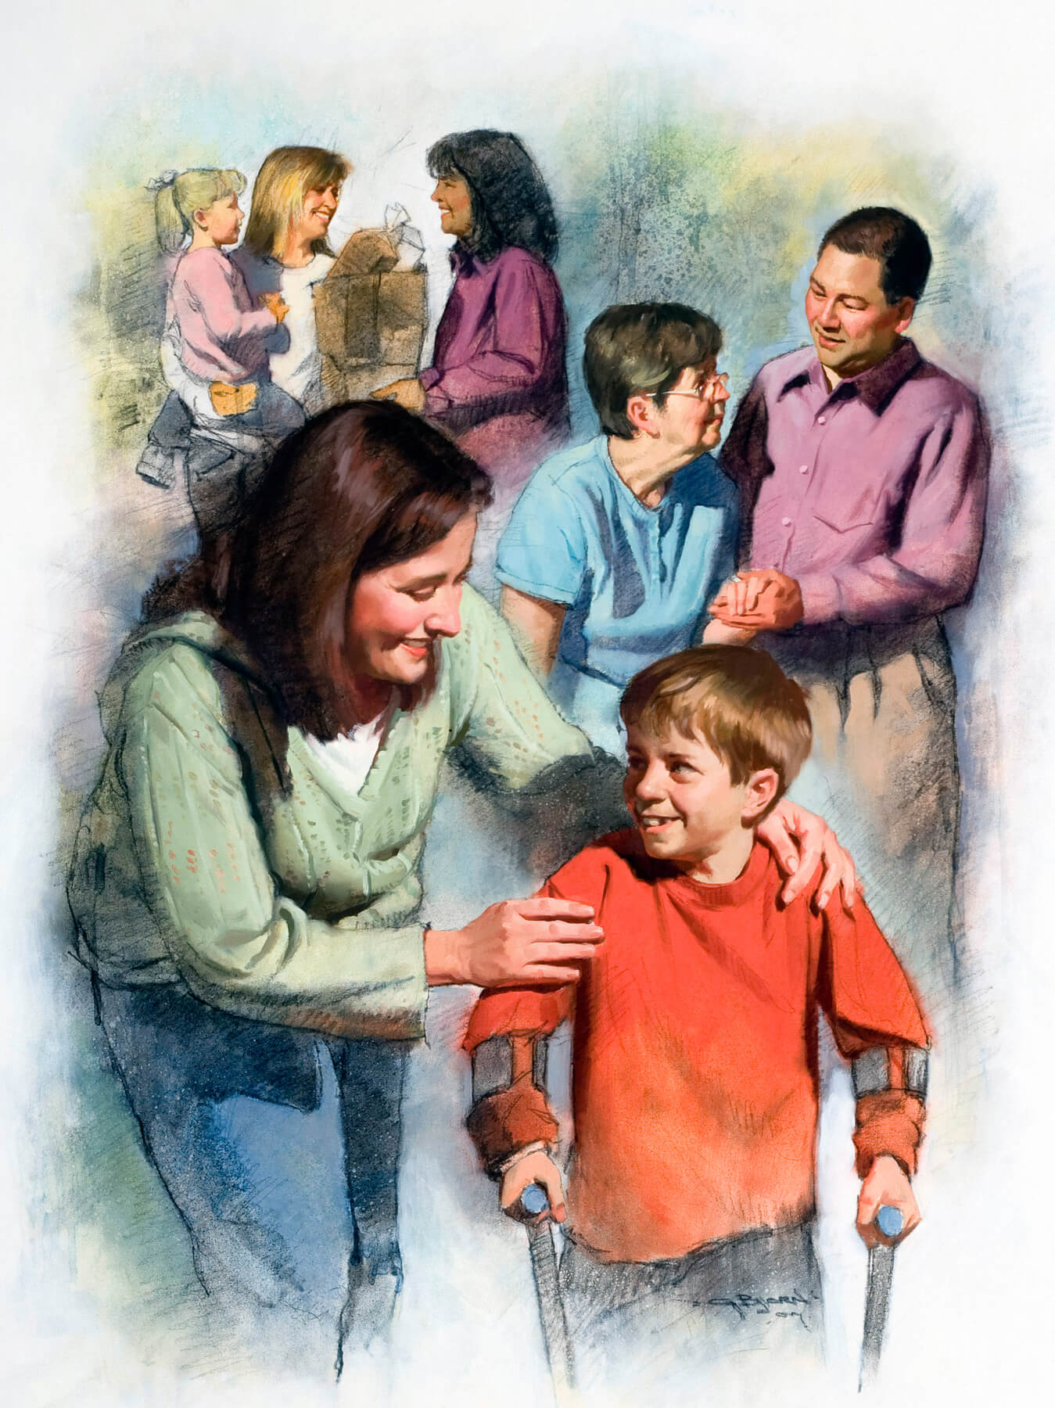
“DRAGOSTEA LUI DUMNEZEU” (1)
“Cine nu iubeşte n-a cunoscut pe Dumnezeu; pentru că Dumnezeu este dragoste.” (1 Ioan 4:8)
Biblia declară cu tărie că Dumnezeu este dragoste (1 Ioan 4:8). El a revărsat această dragoste asupra întregii Sale creații. Putem vedea acest lucru în inimile noastre; în relația dintre părinți și copii; în florile frumoase; în păsările melodioase; …
Pavel i-a învățat pe corinteni (și pe noi, desigur) că dragostea zidește (1 Corinteni 8:1); că nimic nu are valoare fără dragoste (1 Corinteni 13:1-3); și că totul trebuie făcut cu dragostea care vine de la Dumnezeu (1 Corinteni 16:14).
Dar, fără îndoială, cea mai mare expresie a iubirii lui Dumnezeu poate fi văzută în jertfa lui Isus pentru păcatele noastre (Ioan 3:16).
Acest exemplu ne îndeamnă să ne comportăm față de ceilalți cu aceeași dragoste pe care Dumnezeu ne-a arătat-o ​​nouă (1 Ioan 3:16)

Slide 6

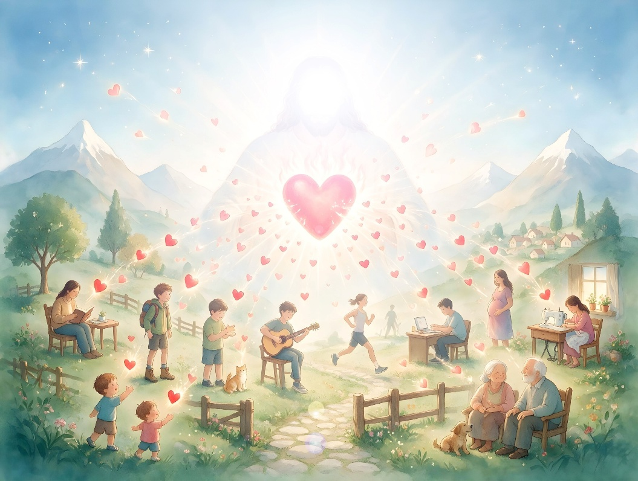
“DRAGOSTEA LUI DUMNEZEU” (2)
“Încolo, fraţilor, fiţi sănătoşi, desăvârşiţi-vă, îmbărbătaţi-vă, fiţi cu un cuget, trăiţi în pace, şi Dumnezeul dragostei şi al păcii va fi cu voi.” (2 Corinteni 13:11)
Pavel Îl prezintă pe Dumnezeu într-un mod multilateral:
Dumnezeu Tatăl ne dăruiește dragostea Sa
(1 Ioan 3:1)
Dumnezeu Hristos ne umple cu toată plinătatea, cu dragostea Sa (Efeseni 3:19)
Dumnezeu, Duhul Sfânt, își revarsă dragostea asupra noastră (Rom. 5:5)
“Dumenezeul răbdării și al mângâierii” (Rom. 15:5)
“Dumnezeul nădejdii” (Rom. 15:13)
“Dumnezeul păcii” (Rom. 15:33)
“Părintele îndurărilor” (2 Co. 1:3a)
“Dumnezeul oricărei mângâieri” (2Co. 1:3b)
“Dumnezeul dragostei” (2Co. 13:11)
Dumnezeu nu numai că posedă toate aceste caracteristici, ci El este și sursa din care ele emană către noi.
După cum am văzut, Dumnezeu este iubire, dar El este și Dumnezeul iubirii, adică:

Slide 7

“ÎMPĂRTĂȘIREA SFÂNTULUI DUH”
“Harul Domnului Isus Hristos şi dragostea lui Dumnezeu, şi împărtăşirea Sfântului Duh să fie cu voi cu toţi! Amin.” (2 Corinteni 13:14)
Pavel își dorește să fie cu noi: harul unei Persoane (Domnul Isus Hristos); dragostea unei Persoane (Dumnezeu); și părtășia... unei puteri sau a unei Persoane (2 Corinteni 13:14). Pentru consecvență, Pavel vorbește despre o Persoană (Duhul Sfânt) și nu despre o putere.
îi înzestrează pe oameni pentru misiune
(1Cor. 2:4)
ne descoperă lucrurile profunde ale lui Dumnezeu (1Cor. 2:10)
ne învață (1Cor. 2:13)
locuiește în noi (1Cor. 3:16)
colaborează cu Hristos la îndreptățirea noastră (1Cor. 6:11)
dă daruri spirituale bisericii (1Cor. 12:7-11)
ne pecetluiește pentru mântuire (2Cor. 1:22)
întipărește legea în inima oamenilor (2Cor. 3:3)
ne dă viață nouă în Hristos (2Cor. 3:6)
ne eliberează din păcat (2Cor. 3:17)
În cele peste 40 de referințe la Duhul Sfânt din scrisorile către Corinteni, Pavel îl prezintă cu calități personale și nu ca pe o simplă forță emanată de Dumnezeu:

Slide 8

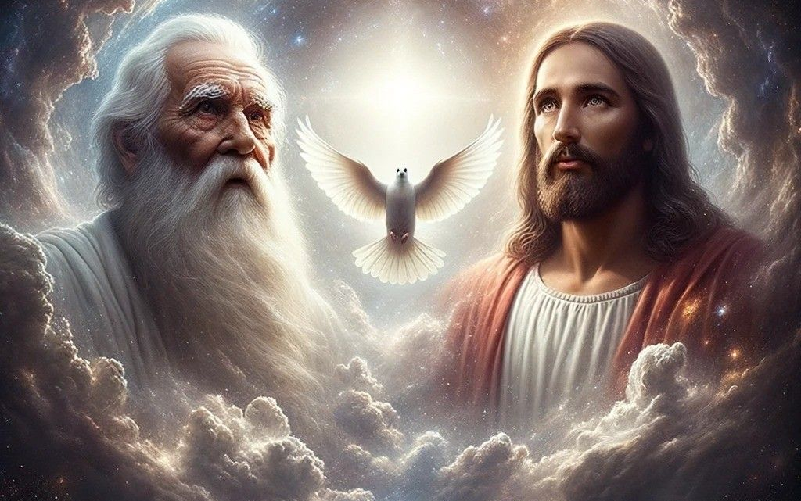
SĂ FIE CU VOI
“după ştiinţa mai dinainte a lui Dumnezeu Tatăl, prin sfinţirea lucrată de Duhul spre ascultarea şi stropirea cu sângele lui Isus Hristos: Harul şi pacea să vă fie înmulţite!” (1 Petru 1:2)
Deși suntem obișnuiți să ne referim la Treime (trei Persoane divine, un singur Dumnezeu) în ordinea „Tată, Fiu, Duh” (Matei 28:19), Pavel o prezintă ca „Fiu, Tată, Duh” (2 Corinteni 13:14), iar Petru ca „Tată, Duh, Fiu” (1 Petru 1:2).
Nu există o ierarhie între ele; fiecare pur și simplu își asumă un rol diferit în planul mântuirii, dar toate împărtășesc aceleași caracteristici și scopuri.
HARUL
Tatălui (1Cor. 1:3)
Fiului (1Cor. 1:3)
Duhului Sfânt (Evr. 10:29)
DRAGOSTEA
Tatălui (1Ioan 2:15)
Fiului (Rom. 8:35)
Duhului Sfânt (Rom. 15:30)
ÎMPĂRTĂȘIREA
Tatălui (1Ioan 1:3)
Fiului (1Ioan 1:3)
Duhului Sfânt (Filp. 2:1)
Pavel își încheie, așadar, scrisoarea dorind ca harul, dragostea și părtășia întregii Dumnezeiri să fie cu noi toți (2 Corinteni 13:14)

Slide 9

E. G. W. (Evanghelizare, p. 614)
“Tatăl este plinătatea întruchipată a Dumnezeirii şi este invizibil pentru ochii muritori.
Fiul este plinătatea manifestată a Dumnezeirii. […]
Mângâietorul, pe care Domnul Hristos a făgăduit că Îl va trimite după ce Se va înălţa la cer, este Duhul Sfânt în toată plinătatea Dumnezeirii, care face vizibilă puterea harului divin pentru toţi aceia care Îl primesc pe Hristos ca Mântuitor personal şi cred în El. Sunt trei Persoane vii în acest trio ceresc; în Numele acestor trei puteri – Tatăl, Fiul şi Duhul Sfânt – sunt botezaţi cei care Îl primesc pe Hristos cu o credinţă vie şi aceste puteri vor conlucra cu supuşii ascultători ai cerului, în eforturile lor de a trăi o viaţă nouă în Hristos.”

